Slide 1


Informasjonsforvaltning integrert i utviklingsarbeidet
– godt nok, og under press

Slide 2


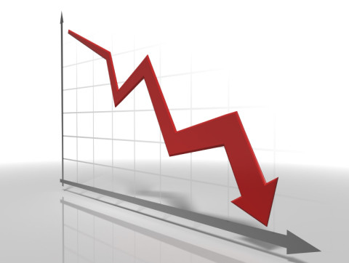
Hva handler det om?
«…en del av regjeringens tiltak for å dempe de økonomiske konsekvensene av virusutbruddet og smitteverntiltakene» ….
«..unngå unødvendige konkurser og bevare norske arbeidsplasser gjennom koronakrisen»
Foretak med stort omsetningsfall som følge av virusutbruddet kan få kompensasjon (tilskudd) fra staten til å dekke en andel av sine uunngåelige faste kostnader

Slide 3
Hva handler det om?
Foretak med stort omsetningsfall som følge av virusutbruddet kan få kompensasjon (tilskudd) fra staten til å dekke en andel av sine uunngåelige faste kostnader
Foretaket må søke
  «Levere informasjon som gjør det mulig for BR (tilskuddsmyndigheten) å avgjøre om vi kan tildele tilskudd, og hvor stort dette tilskuddet eventuelt skal være»
For å forstå mer må vi selvfølgelig modellere informasjonen og forstå – definere begrepene ☺

Slide 4
Framgangsmåte informasjonsforvaltning BR
1. Kartlegge data, rammer og prosesser.
4. Beskrive data som forvaltes.
7. Sikre riktig datakvalitet til aktuelt formål.
2. Definere begreper og vurdere koordinering.
5. Beskrive tilgang til dataene.
8. Bruk av data - eierskap, rettigheter og plikter.
3. Strukturere dataene i modeller.
6. Identifisere og dokumentere lovlig behandling av personopplysninger.
9. Dokumentasjon og langtidsbevaring.

Slide 5

1. Kartlegge data, rammer og prosesser
Nytt forretningsområde
Nytt regelverk (lov og forskrift)
Ny forretningsprosess
Nytt skjema
Ny saksbehandlingsfunksjonalitet
Nytt veiledningsmateriale – (informasjonsportal)
Men: Arkitekturmessige rammer var i stor grad gitt på forhånd

Slide 6
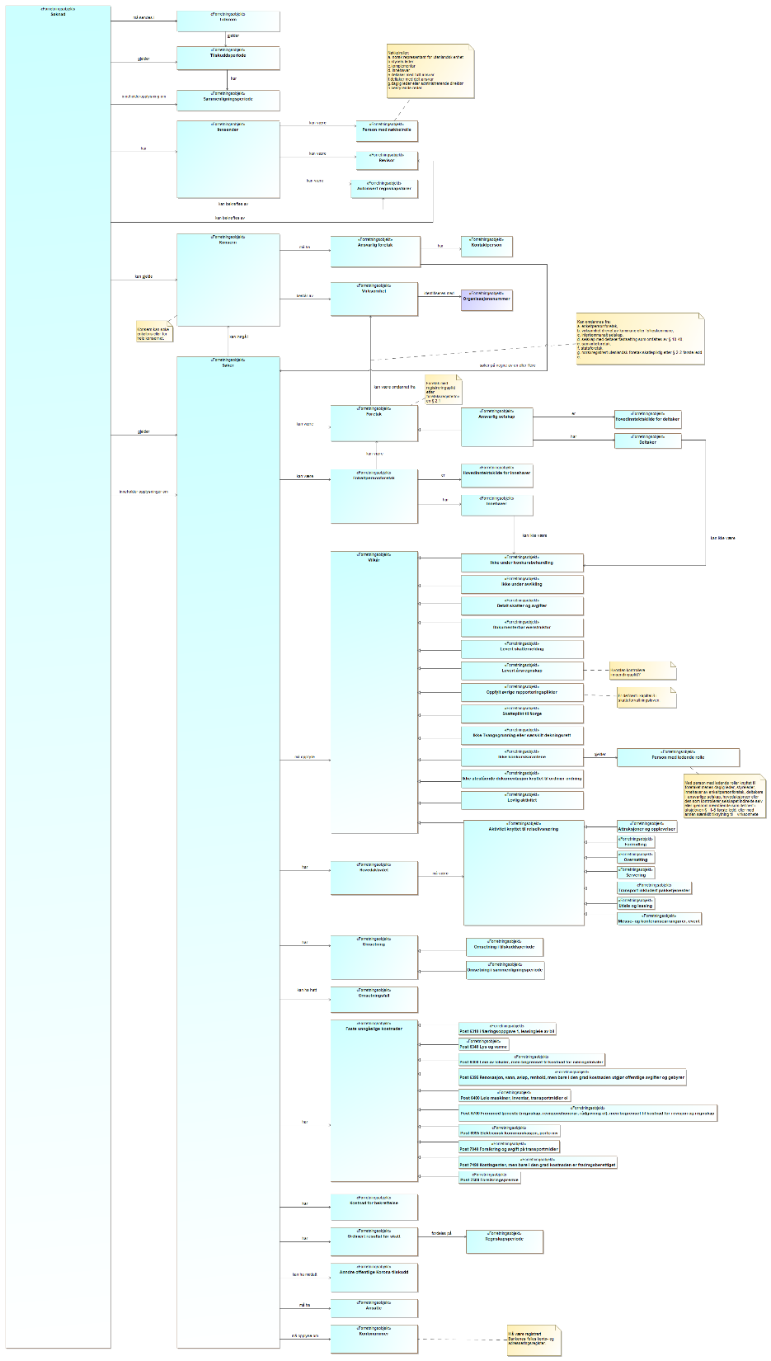
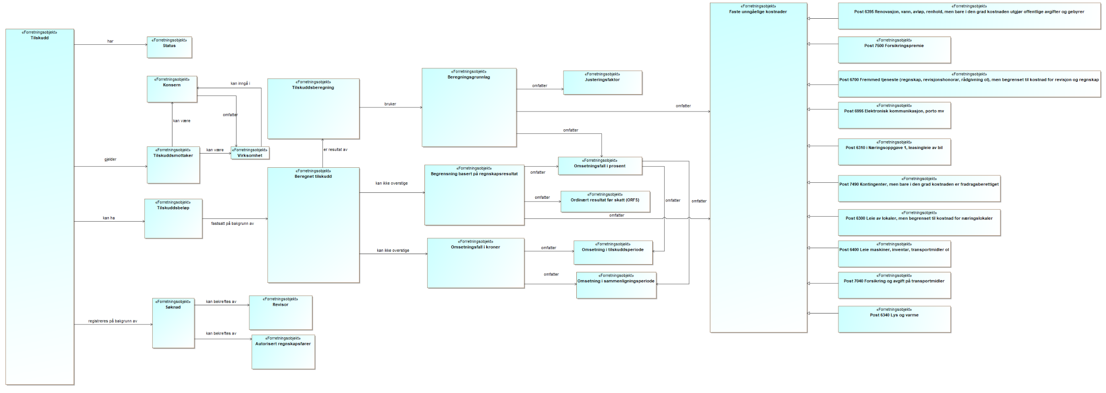

Slide 7
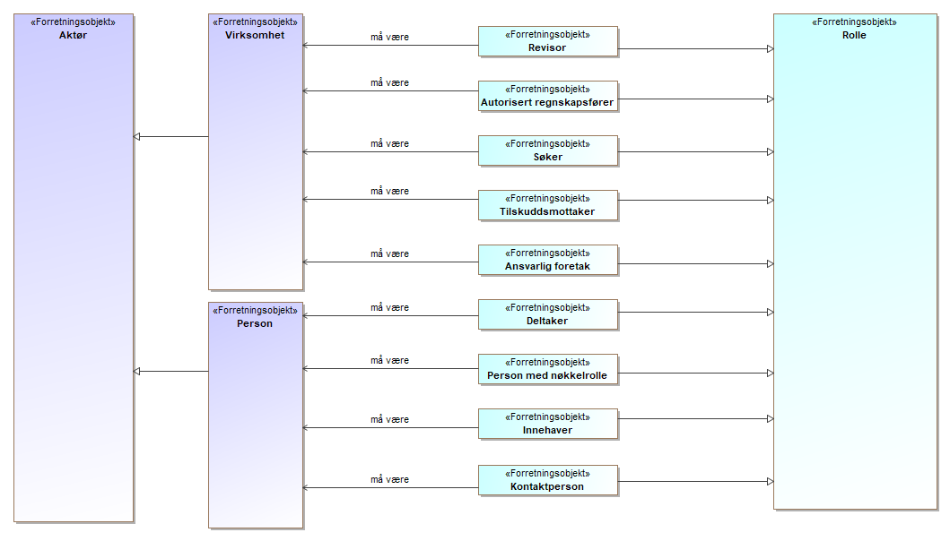
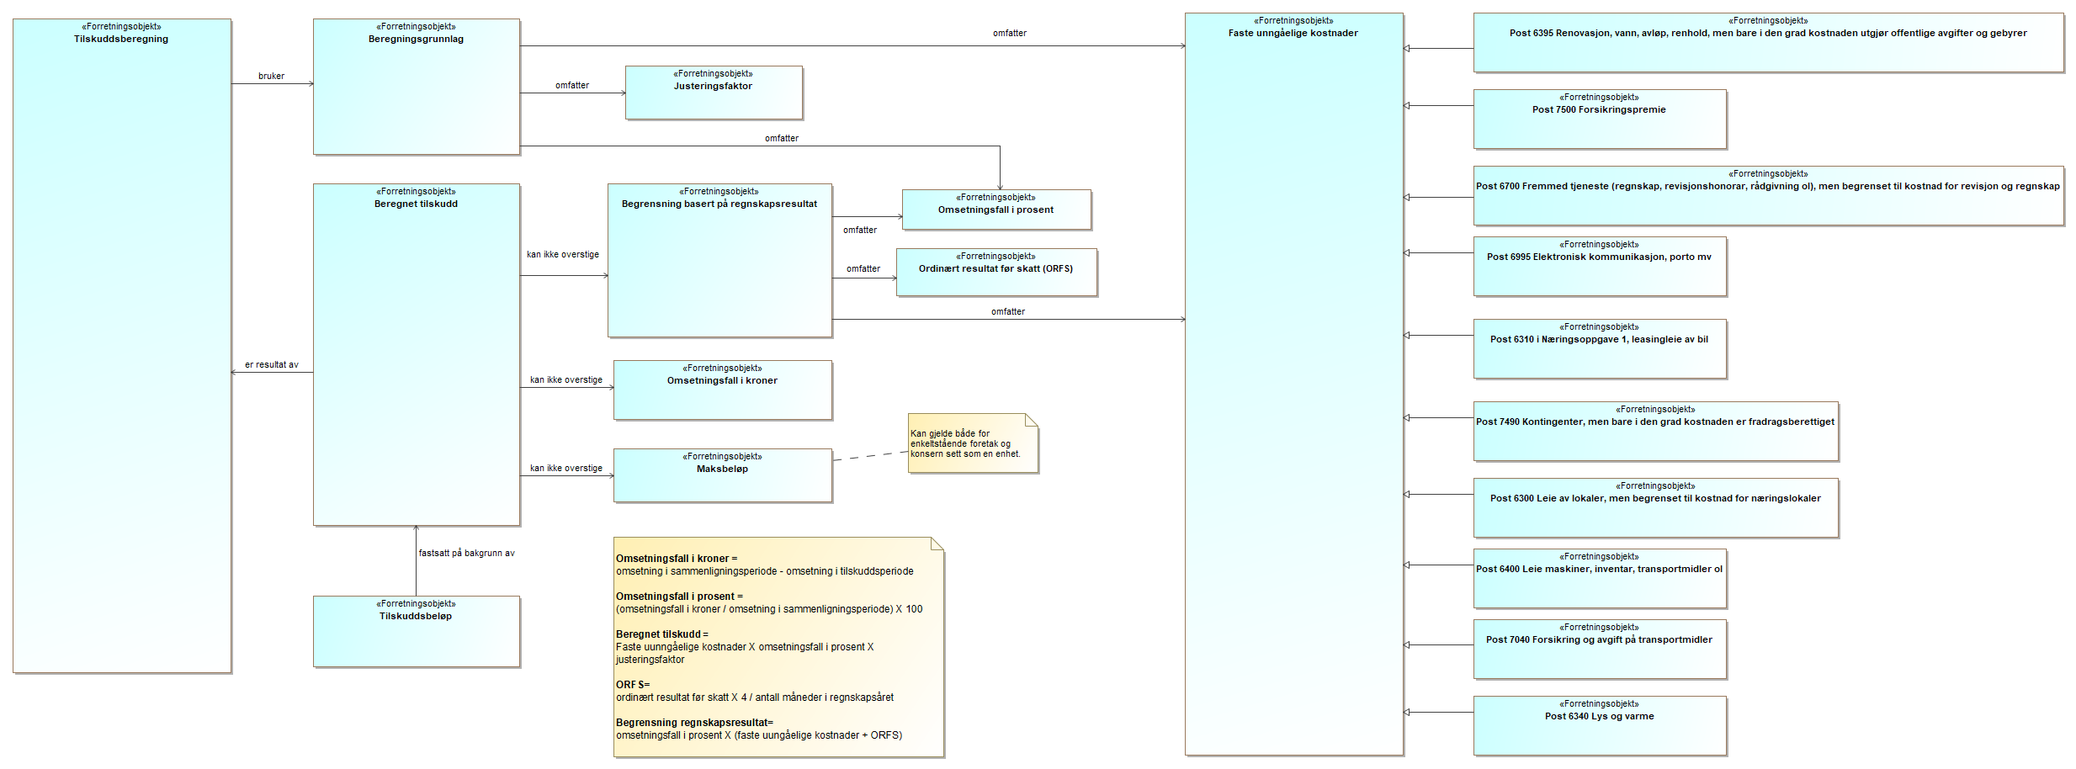
«Uavhengig medsignerer»

Slide 8
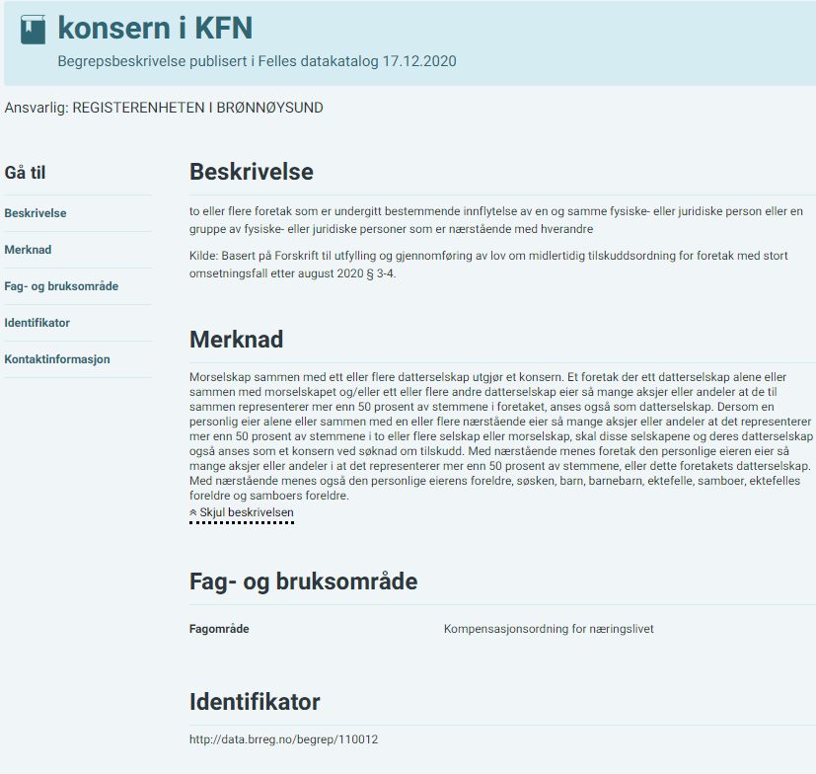

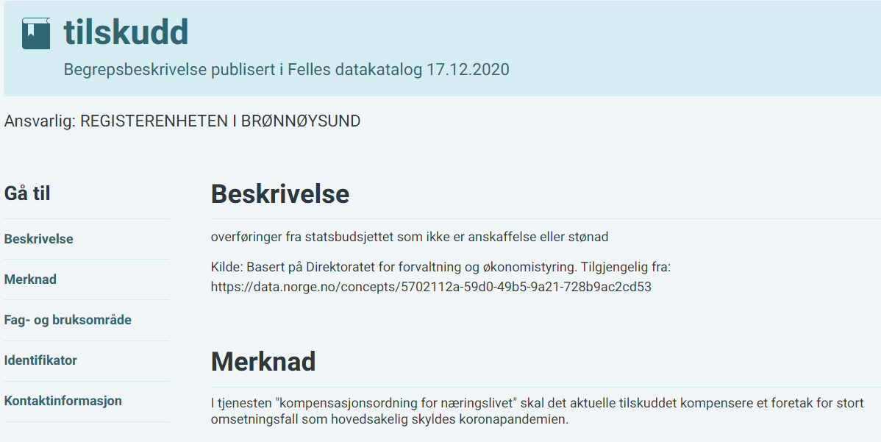
2. Definere begreper
Regelverksutvikling, kartlegging av sentrale begreper og modellering i parallell
Tenke MVP – hva er «godt nok»?
Tverrfaglig samarbeid mellom jurist, saksbehandler og begrepskoordinator
Konsistent begrepsbruk gjennom hele kjeden
Ekspresshøring med Skatteetaten og Digdir
Begreper publisert i Felles begrepskatalog, koblet til datasett og eksponert maskinelt via KFN innsynsløsning

Slide 9
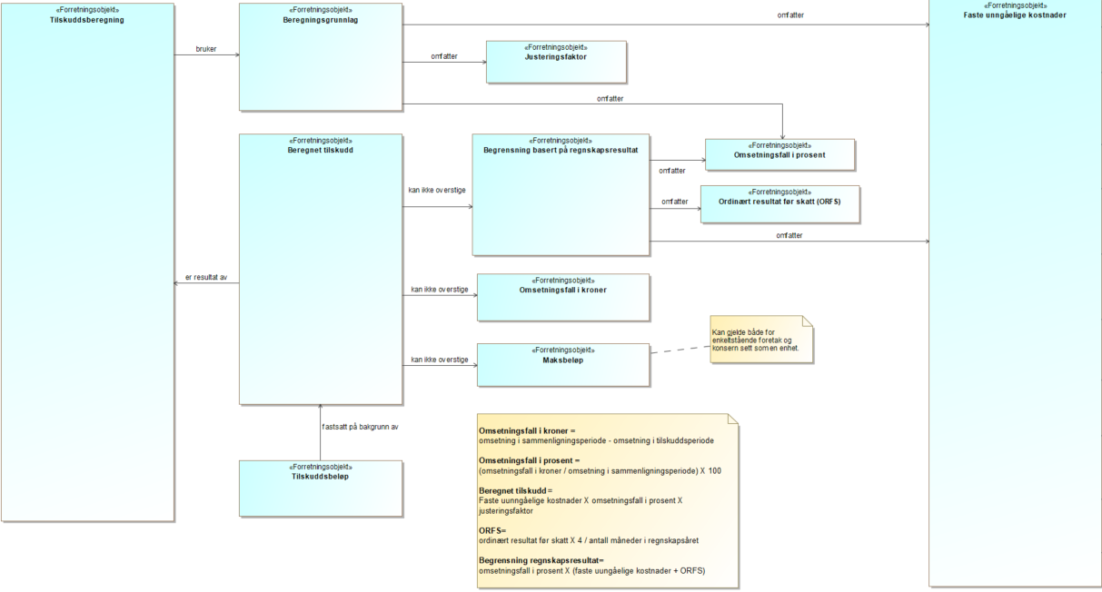

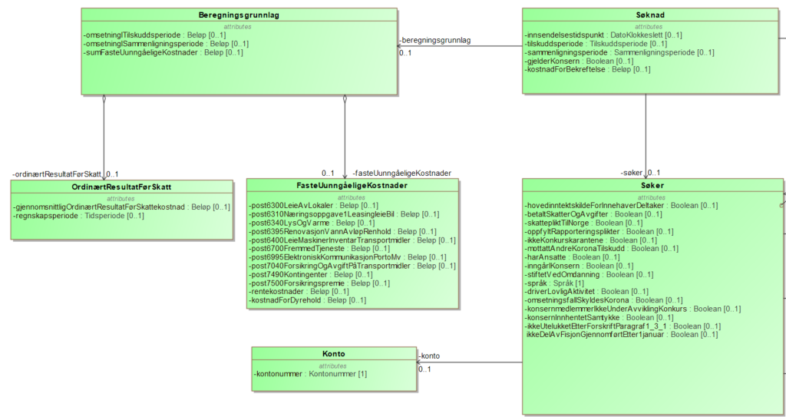
3. Strukturere dataene i modeller
Parallelt arbeid med begreper og modellering
  Forretningsobjektmodeller
  Strukturmodeller
  Løsningsmodeller
Modelleringssamarbeid BR og Digdir
Kontinuerlig forbedring og justering av begrepsinnhold og modeller etter hvert som forskriften ble justert

Slide 10
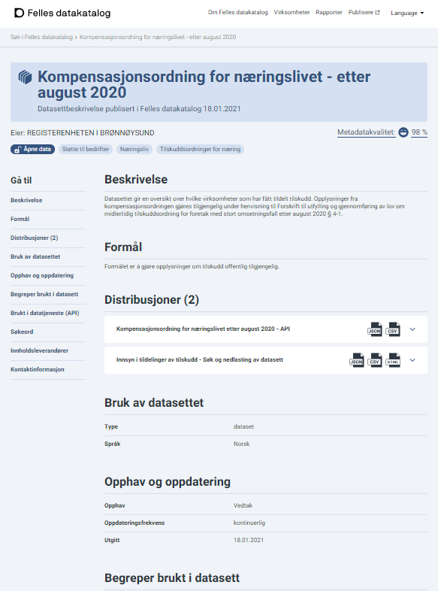
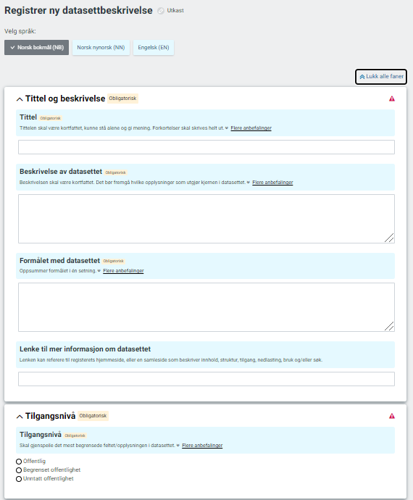
4. Beskrive data som forvaltes
Datasettet beskrevet i registreringsløsningen til Felles datakatalog og publisert samtidig som ordningen gikk i produksjon
Kobling mellom datasett, begreper og API
Gjenbruk av begreper fra Skatteetaten

Slide 11

5. Beskrive tilgang til dataene
Krav fra forretning om maskinlesbare data om tilskudd
Endepunkt for å filtrere, sortere og søke etter tilskudd
Tilgjengelig på to formater, JSON og CSV
Gir enhver mulighet til å se hvordan tilskuddene er tildelt

Slide 12






Vedtaksfabrikken – der saksbehandlingsautomatene og assistenten holder til
Mitt ansvarsområde er å behandle heftelser i Løsøreregisteret – det er et meget stort ansvar
Våre helter automatene trenger en SIDEKICK!
Mitt ansvarområde er Kompensasjonsordningen – jeg deler ut mye penger, men sammenlignet med han til min høyre (deres venstre) er jeg likevel ikke så veldig stor. Han på andre sida av meg er litt…snål
Assistanse etterlyses!

Slide 13
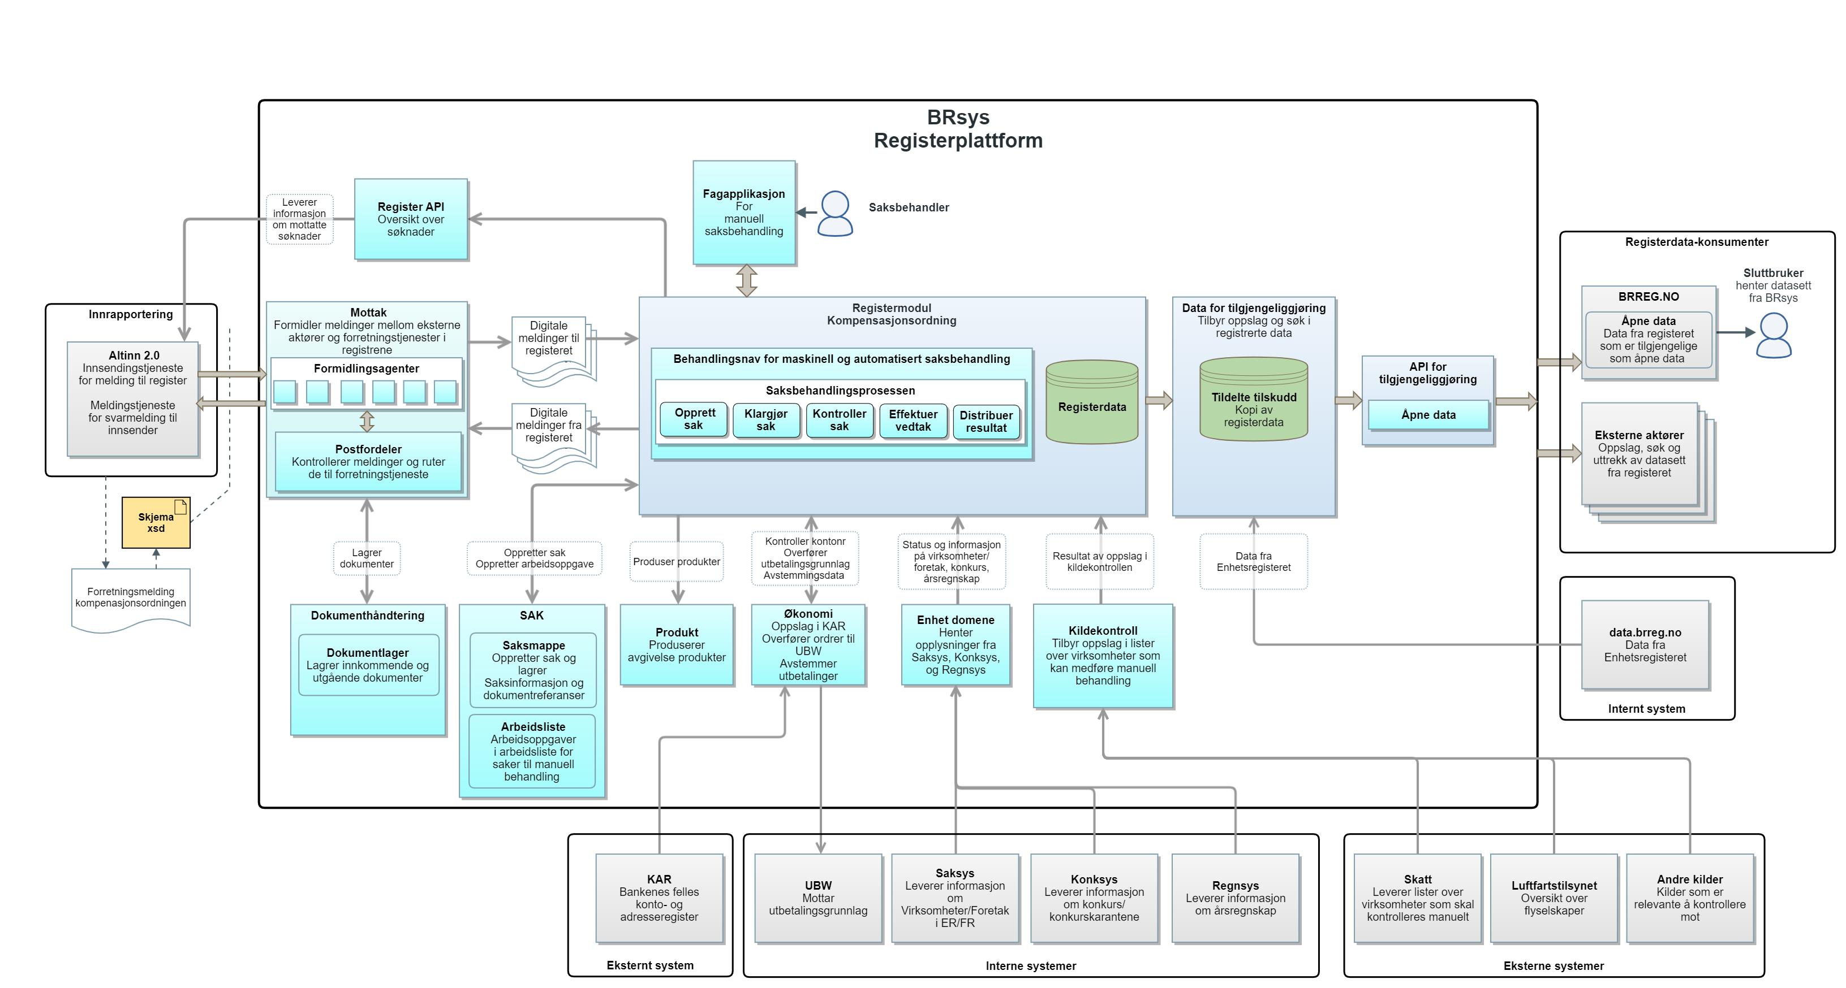

§

Slide 15





Vedtaksfabrikken – drevet av informasjon, regler og prosess
Saksgrunnlaget:
  «en eksakt delmengde av den totale informasjonsmengden som mottas, aggregeres og utledes gjennom saksbehandlingsprosessen»
Noe produseres av automat og noe av sidekicken
Alltid med ett felles formål: Å etablere nok informasjon og kontekst til å fatte vedtak og ferdigbehandle en sak.
BFF

Slide 16

Læring og erfaringer – hva kan vi ta med oss videre?
Strukturell tilnærming til begrepene ble (og blir) brukt i dialogen med lovgiver for å synliggjøre behovet for gode begreper og fornuftige relasjoner mellom begrepene i konteksten
Fordelen av å ha en plattform! Rammeverk både på forretningssiden og for begreper, modeller mm., referansearkitekturer og prosesser
Rammeverket og arkitekturen krever at vi dokumenterer begreper, modeller, datasett og API internt, så vel som foretar publisering i Felles datakatalog
Tilrettelagt for videre bruk av data, bidrar til at de blir gjenbrukt riktig
Tid, prioritet og tillit – kunne jobbe intensivt og med mye trøkk
Godt samarbeid med både NFD, Digitaliseringsdirektoratet, Revisorforeningen, Regnskap Norge, Skatteetaten, NAV, Politiet
Lite legacy, ingen museumsvoktere for «det som var»
Vanvittig innsats ☺

